Slide 1



Dieses Projekt wurde mit Unterstützung der Europäischen Kommission finanziert. Die Verantwortung für den Inhalt dieser Veröffentlichung
tragen allein die Verfasser_innen; die Kommission haftet nicht für die weitere Verwendung der darin enthaltenen Angaben.

Slide 2


EINWEGSACKERL
„Sollen Einwegsackerl in Europa verboten werden?“
MONODIALOG – Lehrermaterial
Autor_innen:
Victoria Reinsperger, Universität Graz, Österreich
Britta Ehrig, NHL Stenden Hogeschool, Niederlande
Jürgen Ehrenmüller, Westböhmische Universität in Pilsen, Tschechien
Stephan Schicker, Universität Graz, Österreich
Muhammed Akbulut, Universität Graz, Österreich
Sabine Schmölzer-Eibinger, Universität Graz, Österreich

Slide 3
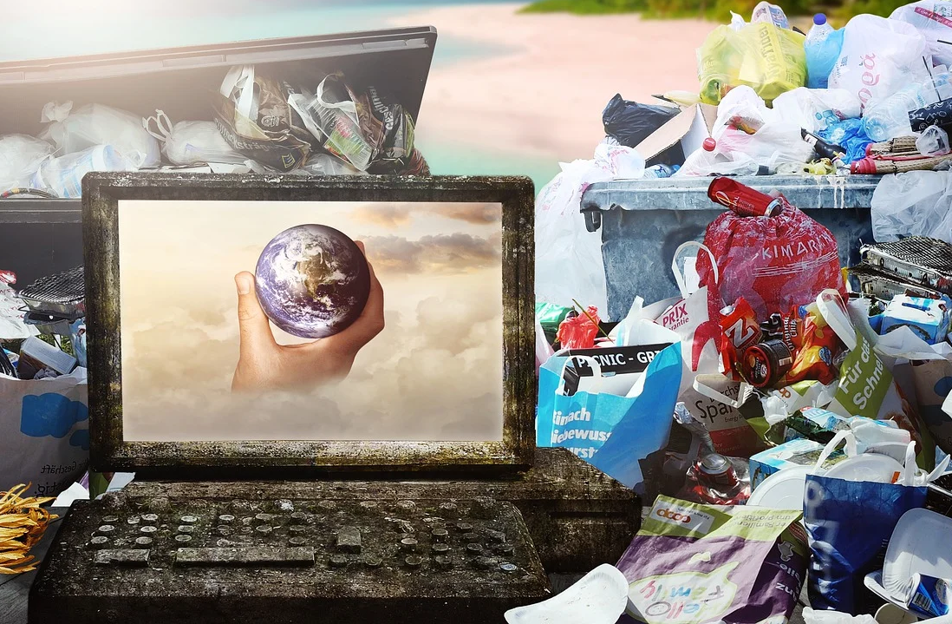
Bildimpuls: Teil 1; A1
Quelle: https://pixabay.com/de/photos/m%c3%bcll-paradies-sonne-flugzeug-4277613/

Slide 4
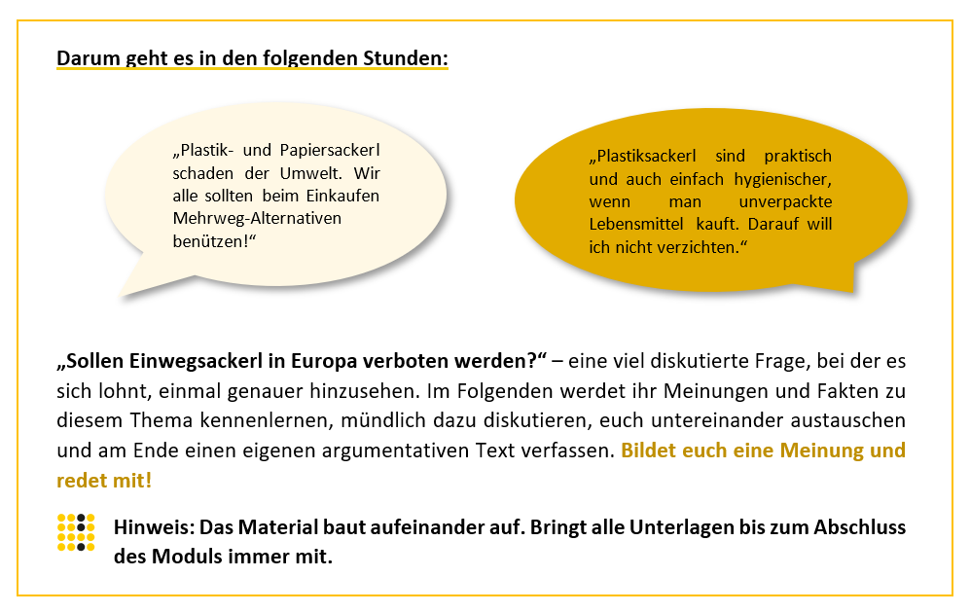

Slide 5
Wie stehst du dazu?
Tische bitte zurückschieben und eine Reihe in der Mitte der Klasse bilden!

Slide 6
Wie steht du dazu?
Stimmst du zu? → ein Schritt nach vorne
Stimmst du nicht zu? → ein Schritt nach hinten
stimme nicht zu
stimme zu

Slide 7
Wie stehst du dazu?
Stimmst du zu? → ein Schritt nach vorne
Stimmst du nicht zu? → ein Schritt nach hinten
stimme nicht zu
stimme zu

Slide 8
Wie stehst du dazu?
Dasselbe passiert bei der nächsten Aussage.

Slide 9
Wie stehst du dazu?
Dasselbe passiert bei der nächsten Aussage.

Slide 10
Wie stehst du dazu?
… bis am Ende alle auf unterschiedlichen Positionen im Raum stehen.

Slide 11
Alles klar?
Dann kann es losgehen!

Slide 12
Wie stehst du dazu?
1. Ich denke, dass man Einwegsackerl im Alltag leicht vermeiden kann.

Slide 13
Wie stehst du dazu?
2. Ich versuche bewusst, Einwegsackerl beim Einkaufen zu vermeiden.

Slide 14
Wie stehst du dazu?
3. Ich kenne gute Alternativen zum Plastik- oder Papiersackerl

Slide 15
Wie stehst du dazu?
4. Mich stört es nicht, wenn ich vor dem Einkaufen daran denken muss, dass ich eine Stofftasche oder einen Korb mitnehmen muss.

Slide 16
Wie stehst du dazu?
5. Ich finde es nicht unhygienisch, Obst und Gemüse unverpackt zu kaufen.

Slide 17
Wie stehst du dazu?
6. Ich denke, dass eine strengere Einschränkung von Einwegsackerln nötig ist.

Slide 18
Wie stehst du dazu?
7. Klimaschutz ist für mich persönlich wichtig.

Slide 19
Wie stehst du dazu?
8. Ich glaube, dass ein Verbot von Einwegsackerl einen großen Einfluss auf die weltweiten CO2-Emissionen hätte.

Slide 20
Wie stehst du dazu?
9. Ich glaube, dass sich die meisten Menschen schnell an das Einkaufen ohne Einwegsackerl gewöhnen könnten.

Slide 21
Wo stehen du und die anderen jetzt?

